Slide 1


Spotify Analysis
Data & Visualization - Sekolah Data Pacmann
pacmann.io
© 2022 – Pacmann AI

Slide 2
Outline
Introduction
The Function of Analysis
Define and Exploring Dataset
Insight and Exploration
Conclusion

Slide 3
Introduction
Berawal dari rasa penasaran saya dan kesukaan saya terhadap lagu, karena lagu selalu membangkitkan mood saya ataupun menurunkan mood saya.
1. "Apa yang membuat lagu bisa se-berpengaruh itu?"
2. "Komponen apa yang membuat seseorang begitu semangat atau sedih?"
Tujuan:
Tren berdasarkan tahun rilis
Sentimen musik seiring berjalannya waktu
Klasifikasi karakteristik Musik

Slide 4
The Function Of Analysis
Pengetahuan dan menjadi dasar pengambilan keputusan bagi industri musik untuk membuat lagu dengan karakteristik yang seperti apa? apakah ingin mengisi ruang kosong karakteristik lagu yang belum pernah ada atau ingin mengisi ruang penuh karakteristik lagu yang sudah ada?
Penghematan penggunaan sumber daya baik dari waktu, uang, maupun manusia

Slide 5
Define and Exploring Dataset
Released_month
Released Year
Mode
Danceability
Valence
Energy
Spechiness
Key
Acausticness

Slide 6
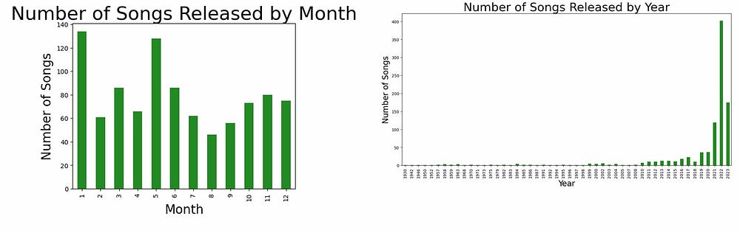
Insight and Exploration

Slide 7
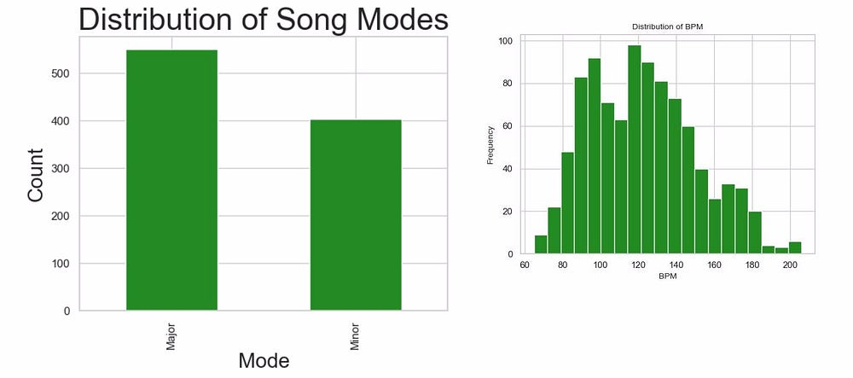
Insight and Exploration

Slide 8
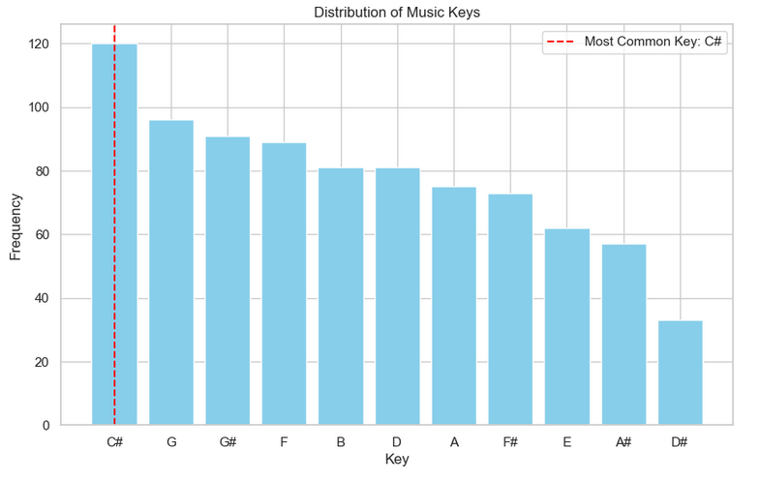
Insight and Exploration

Slide 9
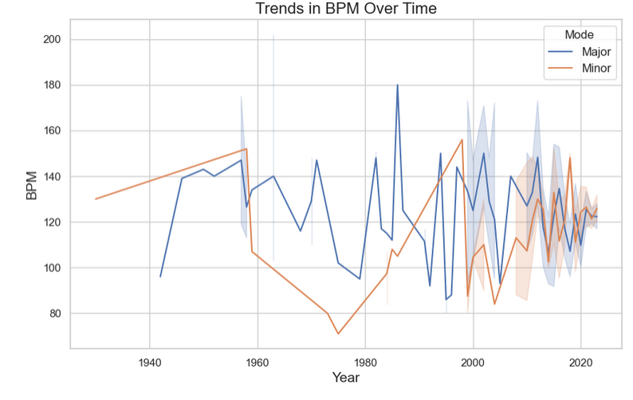
Insight and Exploration

Slide 10
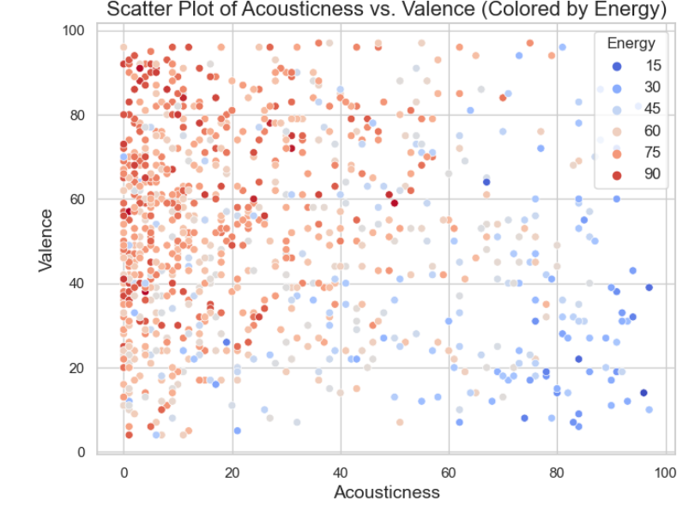
Insight and Exploration

Slide 11
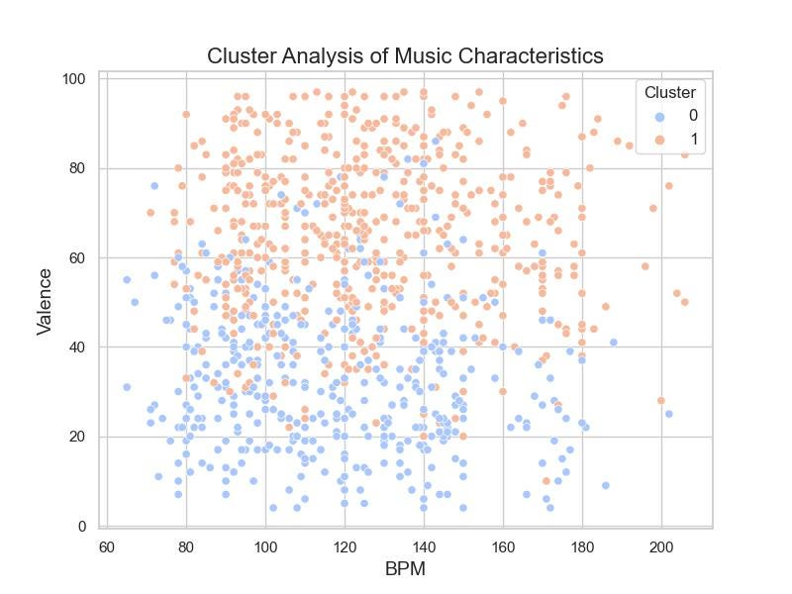
Insight and Exploration

Slide 12
Conclusion
Karakteristik lagu yang dibuat didominasi dengan karakter yang senang dan ceria serta memiliki energi yang lebih tinggi.
Belum di lakukan benchmark untuk melihat apakah karaketeristik lagu yang ceria ini lebih banyak pelanggannya atau lagu yang sedih yang memiliki banyak pelanggannya?

Slide 13
Thank You
Notes:
Transisi antar outline

